Slide 1
Explorando a ética e os valores humanos
Da moral a bioética

Slide 2
O que são valores humanos?
Os valores humanos são os princípios morais e éticos que conduzem a vida de uma pessoa. Eles fazem parte da formação da consciência e da maneira de agir e se relacionar em uma sociedade.
Os valores humanos são normas de conduta que podem determinar decisões importantes e garantir que a convivência entre as pessoas seja pacífica, honesta e justa.

Slide 3

Conceito de moral
De acordo com outra definição, a moral é a soma total do conhecimento que se adquire sobre o mais alto e nobre, e que uma pessoa respeita na sua conduta. As crenças sobre a moralidade são generalizadas e codificadas numa certa cultura ou num dado grupo social, pelo que a moral regula o comportamento dos seus membros. Por outro lado, a moral costuma ser identificada com os princípios religiosos e éticos que uma comunidade acorda respeitar.

Slide 4

Há uma expressão bastante comum que é “moral da história”, ela descreve a lição que foi transmitida através de uma história. Um exemplo seria se pegássemos uma história conhecida de muitos como a do Pinóquio, a moral (a lição) que há nessa história é para as crianças (e até mesmo adultos) não contarem mentiras.

Slide 5

Conceito de ética
O termo ética assume diferentes significados, conforme o contexto em que os agentes estão os agentes envolvidos. Uma definição particular diz que a “ética nos negócios é o estudo da forma pela qual normas morais pessoais se aplicam às atividades e aos objetivos da empresa comercial. Não se trata de um padrão moral separado, mas do estudo de como o contexto dos negócios cria seus problemas próprios e exclusivos à pessoa moral que atua como um gerente desse sistema”.

Slide 6

Objetivo dA Ética: enquanto ramo do conhecimento, tem por objeto o comportamento humano do interior de cada sociedade. O estudo desse comportamento, com o fim de estabelecer os níveis aceitáveis que garantam a convivência pacífica dentro das sociedades e entre elas, constitui o objetivo da ética.

Slide 7

A importância da ÉTICA NA SOCIEDADE
Ao refletir sobre a dimensão ética na empresa, precisamos compreender que, além dos compromissos relativos ao seu funcionamento interno, a organização empresarial possui compromissos externos, de ordem social.
O compromisso das organizações empresarias é, hoje, muito mais amplo do que a própria relação emprego-empregador: ele envolve questões raciais, de sexo, de distribuição de renda, manutenção do meio ambiente, enfim, os problemas mais gerais que afligem a sociedade.

Slide 8

Surgimento da ética

Slide 9

Breve histórico
Ligado à filosofia, o conceito de ética surge na Grécia Antiga durante o século V a.C. Em um contexto de intensa reflexão a respeito das regras de convívio social, os pensadores gregos buscavam entender o funcionamento do regime de comportamento humano.
é uma área da filosofia que busca problematizar as questões relativas aos costumes e à moral de uma sociedade, sem recorrer ao senso comum. A ética tenta estabelecer, de maneira moderada e com uma visão questionadora, o que é o certo e o errado e a linha, muitas vezes tênue, entre o bem e o mal.

Slide 10
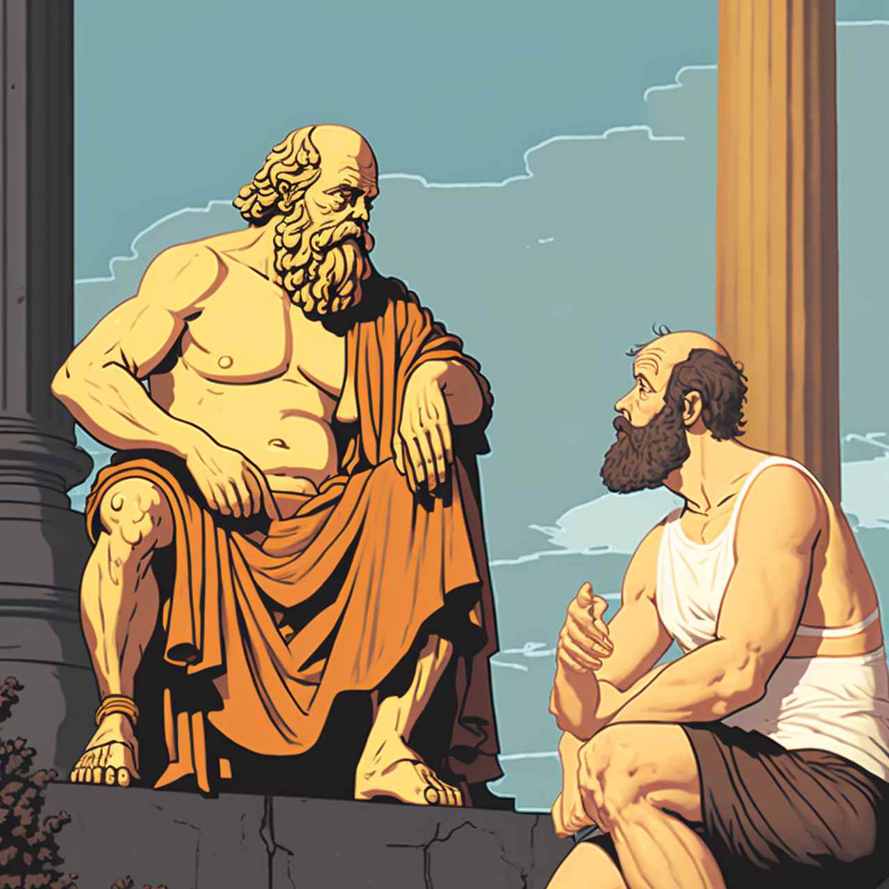

Filósofos e teorias éticas/ desenvolvimento ao longo do tempo
Podemos citar vários pensadores, que em distintas épocas refletiram sobre a ética. Os pré-socráticos, os sofistas, Platão, Sócrates, os Estóicos, os pensadores Cristãos, Spinoza, Nietzsche, dentre outros dedicaram-se vivamente ao tema.
Destes pensadores, destacamos Aristóteles, Maquiavel e Kant, por cada uma representar um momento de virada em relação à produção do tema.
Entre os séculos XIV e XVIII, com o fim da Idade Média, os temas éticos da Antiguidade foram retomados. Agora, a ética teria base no pensamento humano e não em tradições religiosas. Mais uma vez, a ética voltaria a ser entendida como um meio de se alcançar a felicidade e o bom convívio social

Slide 11
Ética social

